Slide 1
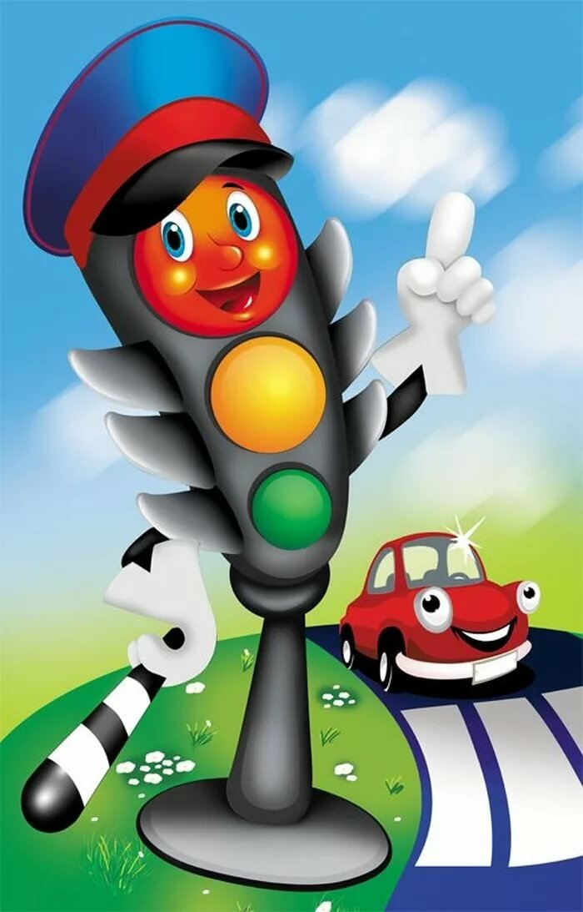
У светофора нет каникул!!

Slide 4
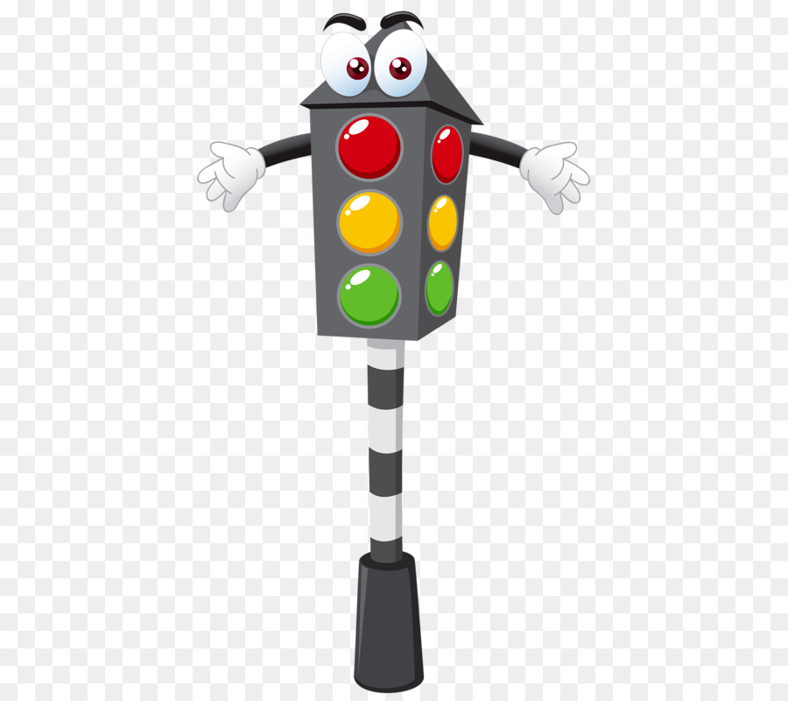
Из истории светофора!

Slide 5
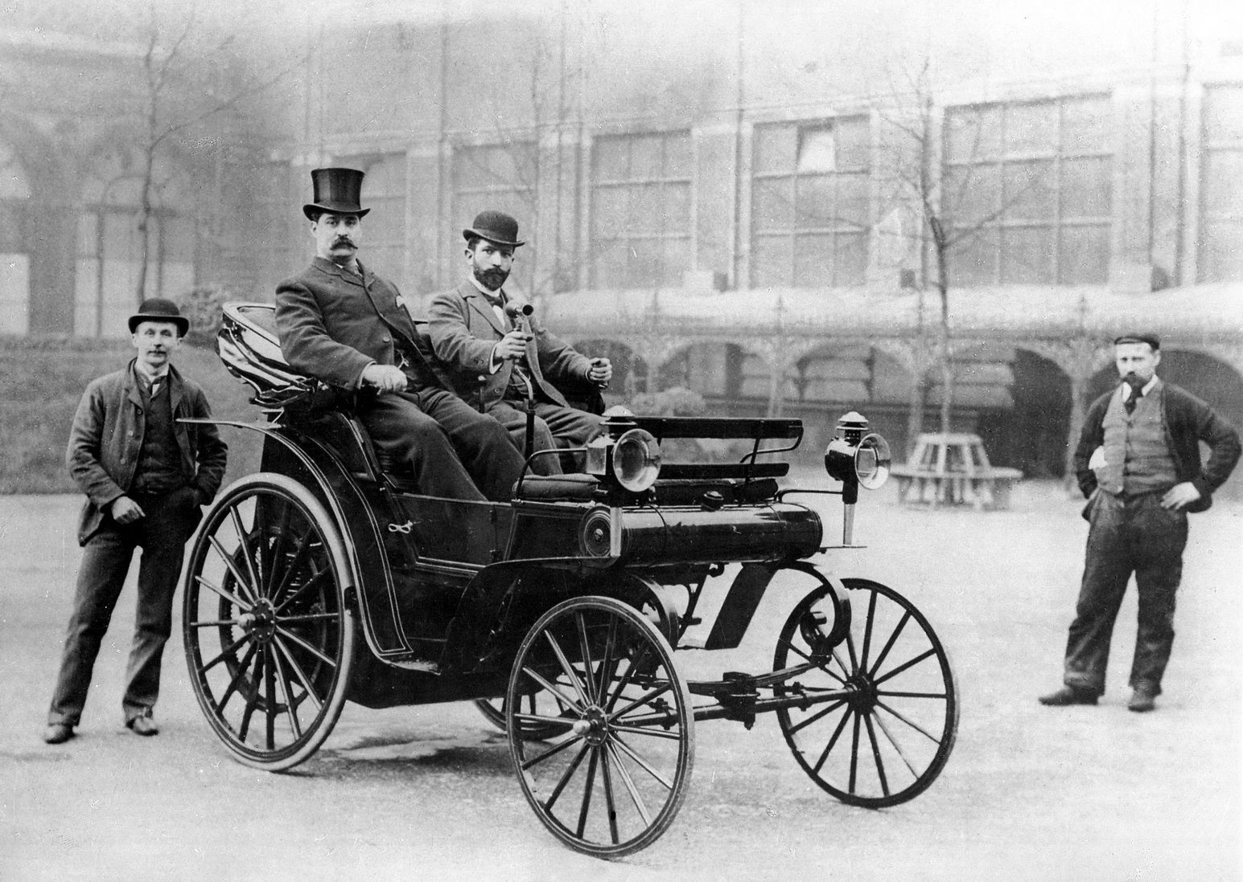
После того как во второй половине XIX века на дорогах вместе с конными экипажами появились первые автомобили, возникла необходимость упорядочить движение транспортных средств- слишком разная была скорость и мобильность

Slide 6
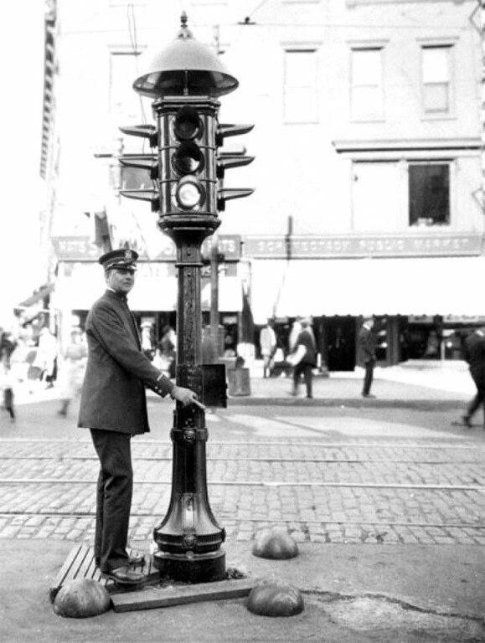
Первый прибор появился ещё в 1868 году у здания английского парламента в Лондоне. Создал его железнодорожный инженер Джон Пик Найт. Светофор управлялся вручную и имел две семафорные стрелки: поднятые горизонтально означали сигнал «стоп», а опущенные под углом в 45° — движение с осторожностью. В тёмное время суток использовался вращающийся газовый фонарь, с помощью которого подавались, соответственно, сигналы красного (запрещающий) и зелёного (разрешающий движение) цветов.

Slide 7
В 1914 году в Америке появился первый электрический светофор. Он работал при помощи электроэнергии и сигналы подавал электрическими лампочками. Светофор имел два круглых сигнала, красного и зелёного цвета. Командовал сигналами светофора регулировщик, который вместо желтого сигнала подавал предупреждающий звуковой сигнал свистком.

Slide 8
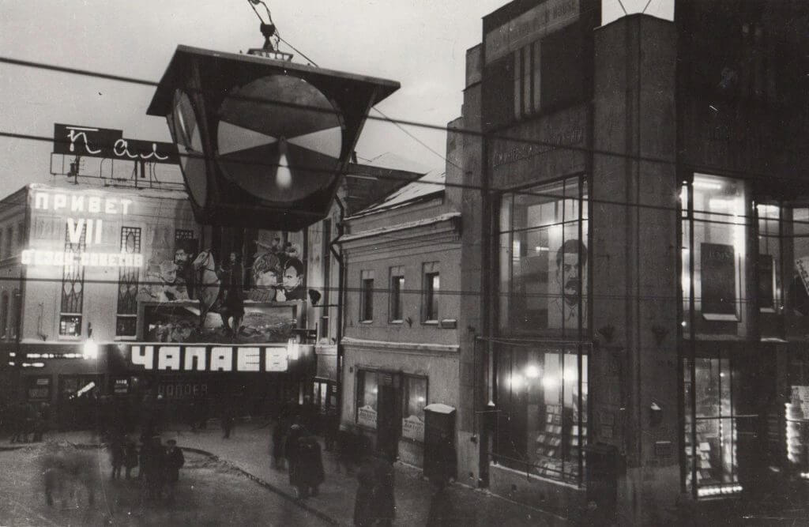
В СССР первый светофор установили 15 января 1930 года в Ленинграде, на пересечении Невского и Литейного проспектов. В Москве эту систему регулирования дорожного движения установили 30 декабря 1930 года. Разместили её на углу Петровки и Кузнецкого моста светофор. Конструкция светофора того времени была выполнена в виде циферблата часов, где стрелка указывала на цветное поле зеленого, желтого и красного цветов. ФАКТ: расположение цветов в этой конструкции было не обычным, а перевёрнутым: сверху шёл зеленый, потом жёлтый и красный цвета. В 1949 г было введено единое размещение огней светофора: красный – вверху, желтый – в центре зеленый – внизу.

